Slide 1
Bolyai János
és a Semmelweis-reflex
Csörgő T.
MTA Wigner FK, Budapest és EKE KRC, Gyöngyös
10. BerzeTÖK Tábor
Visznek, 2017

Slide 2
A SEMMELWEIS-REFLEX
Nem fiziológiai értelemben működő.
de reflex-szerű, automatikus emberi magatartás
Új információk, tények
Nem illeszthető be a jelenlegi képbe
Statisztikailag bizonyított eredmény, bizonyításra törekvő kreatív, progresszív kutatók
Automatikusan, érdemi vizsgálat nélkül elutasítják az ortodoxiát képviselő kutatók
Rögzült normák, hiedelmek, paradigmák alapján
Üldöztetés: Kigúnyolás, fenyegetés, állásvesztés, bántalmazás, halál
Minimális segítségkérés elutasítása a hivatalos tudomány ortodox képviselői részéről
Hivatali procedúrák hangsúlyozása <-> kreatív kutatás
Főleg az angolszász világban ismert fogalom
Magyarul: A FELISMERÉS megelőzte a korát
USA: törekvés a reflex elkerülésére

Slide 3
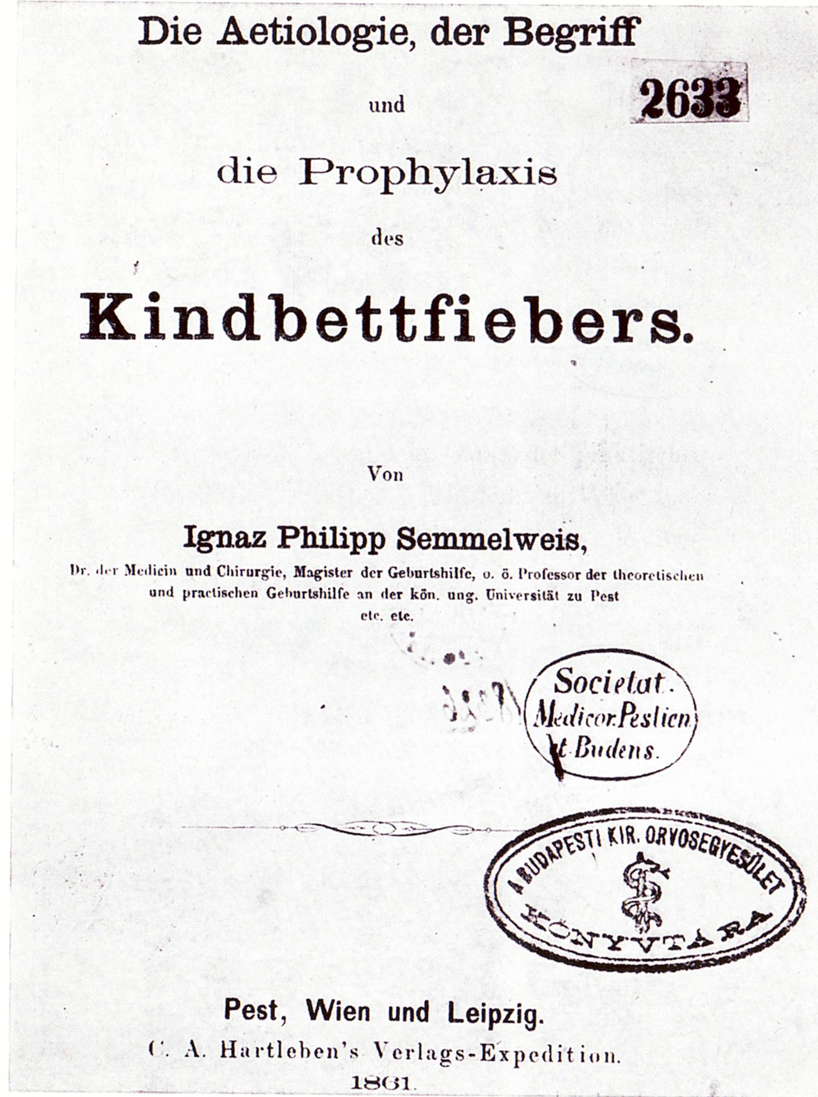
SEMMELWEIS ÉS A S-REFLEX
SEMMELWEIS-REFLEX | SEMMELWEIS IGNÁC ESETE
ÚJ INFORMÁCIÓ, TÉNYEK | KÉZMOSÁSSAL MEGELŐZHETŐ
NEM ILLESZTHETŐ BE A KOR TUDOMÁNYOS KÉPÉBE | HA IGAZ, AKKOR A KORABELI ORVOSOK NEM ÚRIEMBEREK HANEM GYILKOSOK – ez elképzelhetetlen
(STATISZTIKAILAG) BIZONYÍTOTT EREDMÉNY | Számos tudományos közlemény (Rókus kórház, Magyarország) → kora vezető kórházai nem reagálnak.
BIZONYÍTÁSRA TÖREKVŐ, PROGRESSZÍV KUTATÓ | Célja az édesanyák életének a megmentése
ÉRDEMI VIZSGÁLAT NÉLKÜL ELUTASÍTÓ Tudományos ORTODOXIA | Céljuk az orvostudomány művelése - a korábban megállapított protokoll betartásával
RÖGZÜLT NORMÁK, HIEDELMEK, PARADIGMÁK | „miazma” elmélet
ÜLDÖZTETÉS: GÚNY, FENYEGETÉS, ÁLLÁSVESZTÉS, BÁNTALMAZÁS, HALÁL | Kinevették, megfenyegették, ellehetetlenítették Bécsben. Élete végén becsalták egy elmegyógyintézetbe, fogság, bántalmazás miatti halál.
Minimális segítségkérés elutasítása a hivatalos tudomány képviselőitől | Kézmosást nem vezetik be Bécsben
Hivatali procedúrák hangsúlyozása a kreatív kutatással szemben | Mivel S. nem a protokoll szerint terjesztette elő

Slide 4
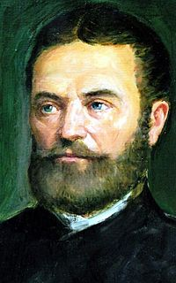
BOLYAI JÁNOS ÉLETE
Kolozsvár, 1802. december 15. – Marosvásárhely, 1860. január 27.
matematikus, hadmérnök, a hegedű és a kardforgatás mestere
Bolyai Farkas kolozsvári matematika professzor fia és tanítványa.
Édesanyja Benkő Zsuzsanna. Magyar-szász-székely ősök.
Édesapja Gauss barátja, mestere majd társa matematikából. Első aki megéérti.
Nem jut el tanulni Göttingenbe (anyagi okok, illetve Gauss segítségének hiánya)
Hadmérnöki képzés Bécsben. Matematika csak az első két tanévben.
Klasszikus, nehéz matematikai problémák érdeklik
Egyetlen tudományos publikációja az Appendix, édesapja könyvének függelékeként jelenik meg. Évtizedekig lappang, majd számos nyelvre lefordítják.
Készített egy pályaművet is (Responsio), a lipcsei bíráló bizottság nem értette meg.
Sokoldalú matematikus (geometria, számelmélet, algebra, topológia, nyelvek, …)
Üldöztetés: Kigúnyolás, fenyegetés (13 párbaj 1 nap alatt), Marosvásárhely: meg nem értés.
Állásvesztés: Betegségére hivatkozva korán nyugdíjazzák – mint katonatisztet! Matematikus állása soha sem volt.
Apja leveleire (pl göttingeni szállás) Gauss nem válaszol, majd „ha megdicsérném, akkor magamat dicsérném… én is erre a felismerésre jutottam, de nem volt bátorságom közölni.”

Slide 5
BOLYAI JÁNOS ÚJ EREDMÉNYEI
Appendix: abszolút geometria megalkotása
Olyan tételek, amelyek a párhuzamossági axiómától függetlenül igazak
A hiperbolikus és a sík /Euklidészi/ geometria párhuzamos tárgyalása
Appendix vége: a kör négyszögesítése szerkesztéssel,
Megoldható akkor és csak akkor, ha a geometria nem euklidészi
A szögharmadolási probléma térgeometriai megoldása
Komplex számok rendezett számpárként való ismertetése
Pszeudoprímek
Raumlehre: a topológia alapjai
A négynél magasabb fokú algebrai egyenleteknek nincs megoldóképlete
Maximalista, tömör fogalmazás
A fizika geometrizálásának első megfogalmazója
Felismeri a gravitáció és a térgörbület kapcsolatát

Slide 6
BOLYAI JÁNOS ÉS A S-REFLEX
SEMMELWEIS-REFLEX | BOLYAI JÁNOS ESETE
ÚJ INFORMÁCIÓ, TÉNYEK | A PÁRHUZAMOSSÁGI AXIÓMA TAGADÁSÁVAL ÚJ GEOMETRIA ÉPÍTHETŐ FEL: „A semmiből eg ymásik, ujj világot teremtettem”.
NEM ILLESZTHETŐ BE A KOR TUDOMÁNYOS KÉPÉBE | HA IGAZ, AKKOR A KORABELI MATEMATIKUSOK NEM JÁRNAK HELYES ÚTON – ez elképzelhetetlen/veszélyes, Gauss „nem meri leírni”
(STATISZTIKAILAG) BIZONYÍTOTT EREDMÉNY | APPENDIX Elsőségét kora vezető matematikusa, Gauss nem ismeri el (prioritás?).
BIZONYÍTÁSRA TÖREKVŐ, PROGRESSZÍV KUTATÓ | Célja az új geometria feltárása
ÉRDEMI VIZSGÁLAT NÉLKÜL ELUTASÍTÓ Tudományos ORTODOXIA | Céljuk a matematika művelése - a korábban kialakult status quo megtartásával
RÖGZÜLT NORMÁK, HIEDELMEK, PARADIGMÁK | 2500 éves Euklidészi geometria: része az abszolút geometriának
ÜLDÖZTETÉS: GÚNY, FENYEGETÉS, ÁLLÁSVESZTÉS, BÁNTALMAZÁS, HALÁL | Kinevették, kigúnyolták, nem értették meg, amit szépen tűrt. Élete végén halotti anyakönyvi kivonat: „Kár, hogy nagy talentuma használatlanul ásatott el”. Jeltelen sírba temették el. Újratemetés.
Minimális segítségkérés elutasítása a hivatalos tudomány képviselőitől | Gauss nem hívja meg, nem fogadja, matematikusként nem volt állása soha. Tudományos pályázatát elutasítják.
Hivatali procedúrák hangsúlyozása a kreatív kutatással szemben | Egyetlen publikált tudományos közleménye az Appendix, melyet saját költségén adott ki édesapja könyvének függelékeként.

Slide 7
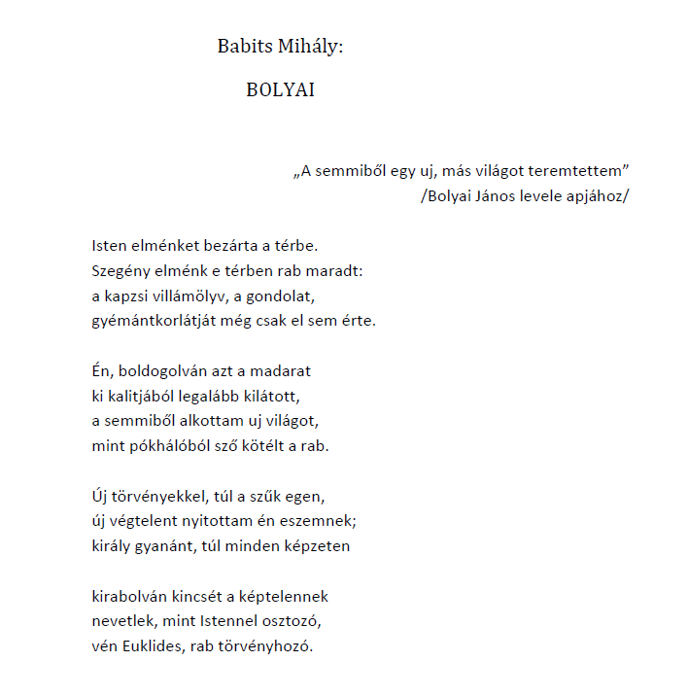
Babits Mihály: Bolyai

